Slide 1
Baston Host를 통한 Management Architect
Team : SRE Group
Author: Eun ho Jung
Tech : Baston Host, SSH Proxy, Ansible, Zabbix

Slide 2
Tech Explaination 1.
SSH Proxy :
MSP 고객사 별 SSL VPN, IPSec VPN 등 보안 설계에 따른 별도의 솔루션 도입으로 관리 복잡성 증가 됨
SSH Proxy 옵션을 통해 고객사 서버 자원을 하나의 VDI를 통해 접근할 수 있다.
Baston Host :
고객사의 3rd Party 제품이 많아 짐으로 관리 포인트가 늘어나고 관리 하는 고객사가 늘어 날 수록 관리의 복잡성이 발생 함
고객사별 하나의 Baston Host를 구성하여 관리 복잡성을 해결 하고 관리자들 간의 작업 히스토리를 기록하여 밀도 있는 MSP 운영을 할 수 있다.

Slide 3
Tech Explaination 2.
Ansible :
고객의 서비스를 관리 할 때에 다수의 서버 간의 연결 포인트가 생기며, 서비스 장애 발생 시에 장애 포인트를 찾기 어려워 짐
서비스 장애 발생 시 WEB, WAS, DB 각 영역을 모두 살펴 봐야 하는데 Ansible을 통해 단일 서비스 별 플레이 북을 구성 할 수 있다.
Zabbix :
고객사별로 구성하는 모니터링 시스템이 늘어날 수록 대시보드의 활용도가 떨어지며 초기 구축 및 운영 간의 불필요한 작업 및 비용이 발생 함
고객 서버 자원의 휘발성 로그를 Zabbix 서버에서 수집하여 고객사 서비스별 대시보드를 구축하여 관리 효율성을 극대화한다.

Slide 4
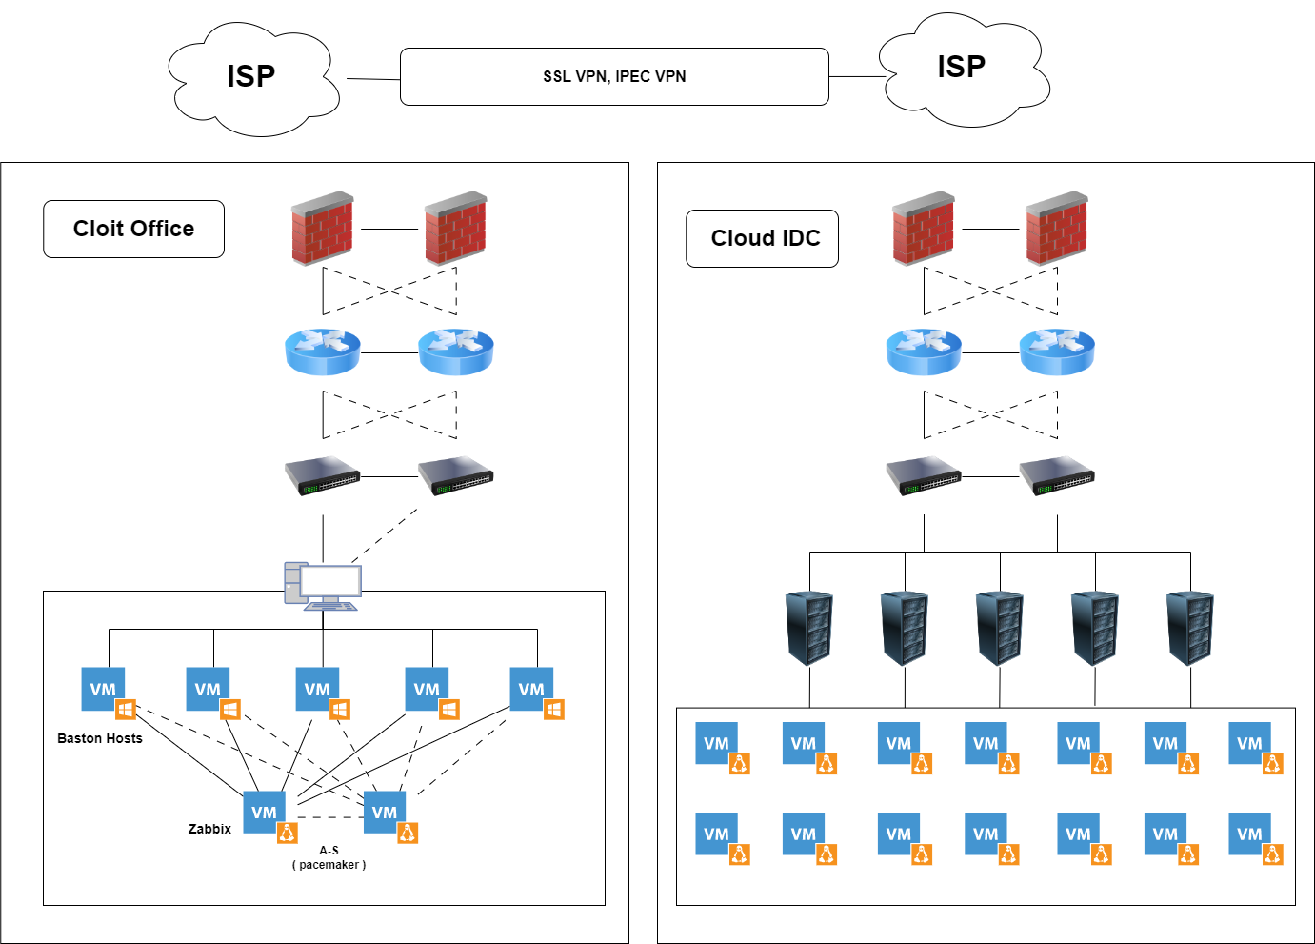
Single Customer Network diagram

Slide 5
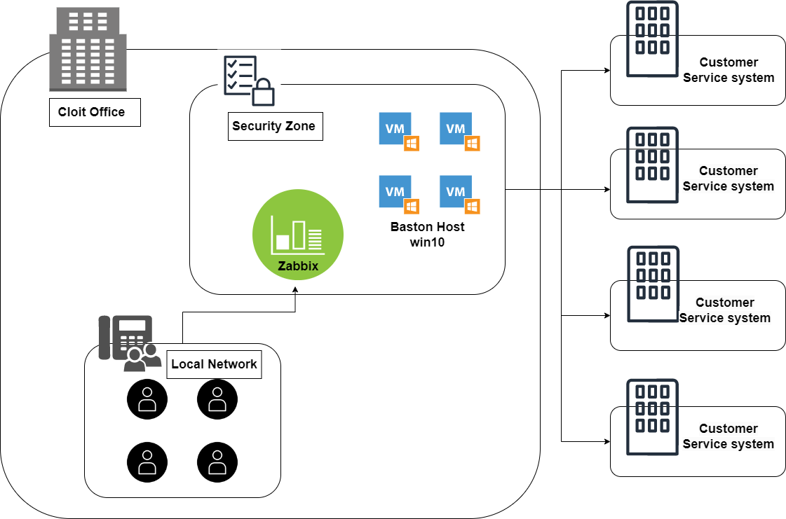
Conceptual diagram of multi-customer

Slide 6
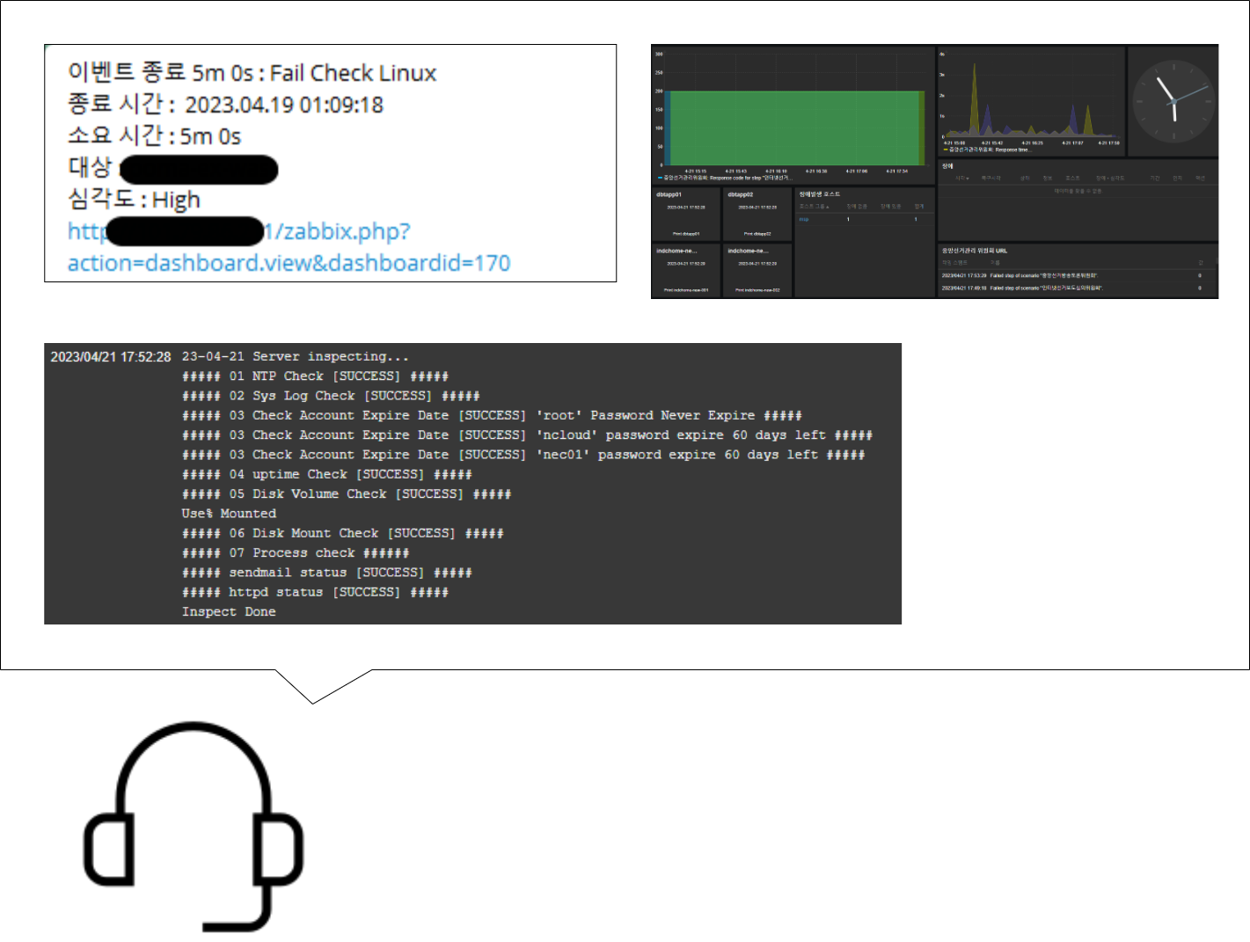
Failure Response Simulation
Run Ansible

Slide 7
구축 시 필요한 점과 해결 방안
클로잇 사무실에서만 접근 할 수 있는 내부 네트워크가 필요함
대상 네트워크 내에 Bastion Host를 hypervisor를 통해 고객사 별로 VDI 구성을 해야 함.
중앙 집권 모니터링이기 때문에 Zabbix를 Pacemaker를 사용하여 A-A, A-S 구축을 하여 시스템의 안정성을 높여야 함
서비스 뿐만 아니라 고객 서버 자원의 상태를 서버 자원 내부에 휘발성 로그를 남겨 모니터링 해야 한다.

